Slide 1
Интернет
и дети
Информация
для родителей

Slide 2
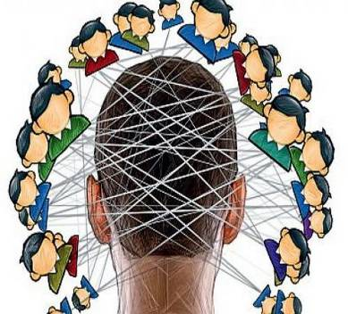
Изначально Интернет создавался исключительно для работы.
В настоящее время многие подростки, как правило, проводят в Сети большую часть свободного времени, целиком и полностью погружаясь в виртуальный мир.
Чем они там занимаются и как это отразится на их будущем?
В этом-то мы и попытаемся сегодня разобраться.

Slide 3
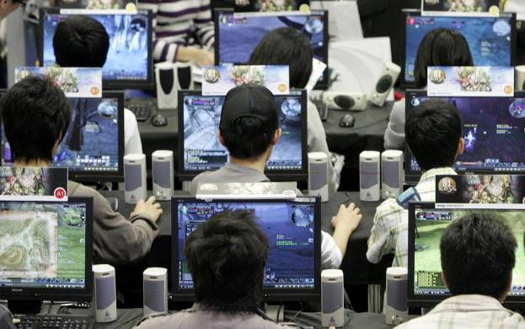
Почти 1,8 млрд. людей в мире подключены к Сети. Ежегодно растет число пользователей, среди которых все больше детей и подростков.

Slide 4
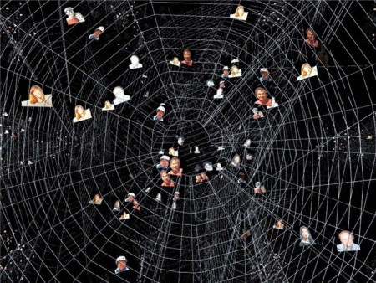
Интернет открывает огромные возможности перед современными школьниками, становясь палочкой –выручалочкой в решении многих проблемных вопросов.
Всемирная сеть дает возможность «держать» руку на пульсе событий, имея доступ к информации из любой точки земного шара.
Без преувеличения, интернет - всемирная сеть, в которой, чтобы мы ни искали, это обязательно найдется. Однако не стоит забывать, что это система, внутри которой вас могут подстерегать и опасности.

Slide 5
Социологические исследования
88% четырёхлетних детей выходят в сеть вместе с родителями.
В 8-9-летнем возрасте дети всё чаще выходят в сеть самостоятельно.
К 14 годам совместное, семейное пользование сетью сохраняется лишь для 7% подростков.
Больше половины пользователей сети в возрасте до 14 лет просматривают сайты с нежелательным содержимым.
39% детей посещают порносайты,
19% наблюдают сцены насилия,
16% увлекаются азартными играми.
Наркотическими веществами и алкоголем интересуются 14% детей,
Экстремистские и националистические ресурсы посещают 11% несовершеннолетних пользователей

Slide 6

Интернет
До недавнего времени Интернет ассоциировался с источником, где дети могли почерпнуть огромное количество полезной информации. Известно, что компьютер — средство более быстрой и удобной передачи информации, он позволяет охватить нам более широкий круг людей.

Slide 7
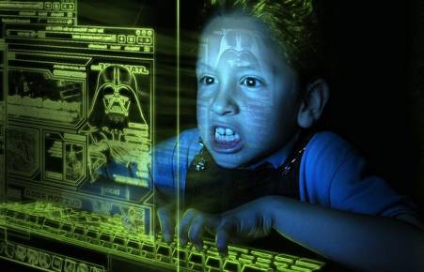
Интернет
Теперь все эти плюсы стали минусами. Как показали исследования, дети очень мало времени проводят в Интернете, учась чему-нибудь. В основном компьютер необходим для игр, Интернет — для скачивания музыки и программ (преимущественно тех же игр), а также для интерактивного общения.

Slide 8

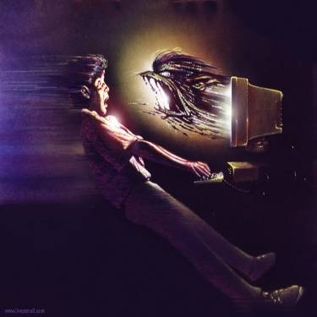

Опасности Интернета
Более того, Интернет таит в себе много опасностей:
незаконный контент: «взрослая» реклама табака, алкоголя, секса, азартные игры, порнография;
платные сервисы и услуги, которые оплачиваются отдельно;
призывы к асоциальному поведению, насилию и жестокости;

Slide 9
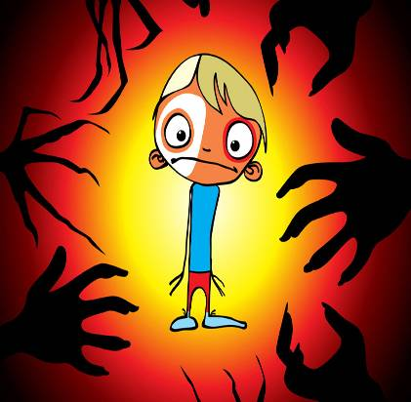
Опасности Интернета
пропаганда сексуальной эксплуатации и суицидального поведения;
общение на форумах и чатах с мошенниками, аферистами и преступниками под личиной доброжелателей;
вынуждение предоставления личной информации ребенка или его семьи, которая может быть использована в преступных целях;
Интернет-зависимость.

Slide 10
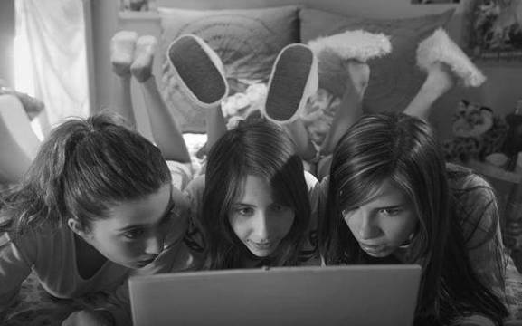
Социальные сети
Интернет привлекает подростков социальными сетями. В Интернете легко и просто завести новые контакты или прервать их, если что-либо вышло не так, как хотелось бы.

Slide 11

Социальные сети
У подростка создается иллюзия общения, в то время как он становится все более одиноким и отвыкает общаться с живыми людьми.

Slide 12
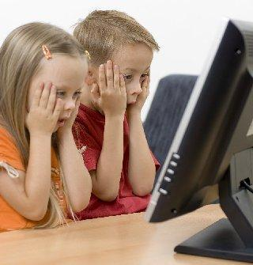
Игры
"Показывая насильственные действия без последствий, игры учат молодежь тому, что насилие является эффективным средством разрешения конфликтов", — заявила психолог APA Элизабет Карлл. По ее словам, "наигравшись" в насилие, подростки могут захотеть продолжить эксперименты с агрессией в реальной жизни.

Slide 13
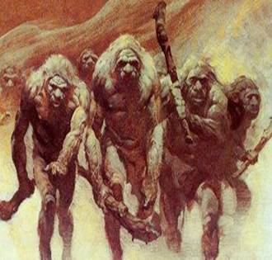
Игры
Игры останавливают развитие лобных долей мозга, которые отвечают за поведение человека, тренировку памяти, эмоции и обучение.
Из-за плохой развитости лобных долей мозга примитивный человек был агрессивным и злобным, неспособным жить в коллективе.

Slide 14

Игры
Так вот, компьютерные игры ведут к деградации именно лобных долей. А те дети, которые занимаются старой доброй арифметикой и решают традиционные математические задачи, лобные доли развивают.

Slide 15

Здоровье
Ребенок, углубившись в виртуальное общение, игры, перестает гулять на улице, встречаться с друзьями и мало двигается, как следствие, наступают проблемы со зрением, пищеварением, опорно-двигательным аппаратом, появляется повышенная утомляемость и головокружения.

Slide 16
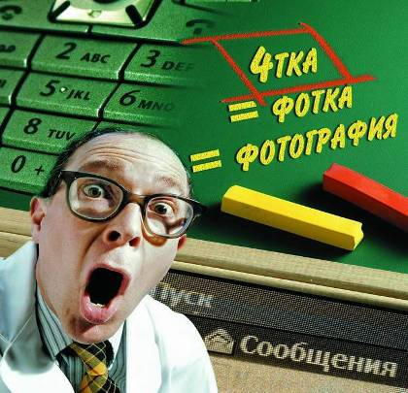
Речь
Общение в Интернете среди подростков происходит на особом языке. Взрослым он даже не всегда понятен. При общении с помощью сокращенных и извращенных слов, смайликов, словарный запас и речевые способности подростка оскудевают.

Slide 17

Речь
В компании любителей Интернета он выглядит своим и может общаться на этом сленге, но теряет свою грамотность, способность ясно выражать мысли и чувства. Длительное общение только в Интернете приводит к тому, что способность поддерживать разговор с живым человеком значительно снижается, даже утрачивается.

Slide 18

Учеба
Интернет полон всевозможных докладов и рефератов, которые становятся доступными для школьников после процедуры скачивания, занимающей не более пяти минут. Подростки распечатывают нужный реферат и сдают его учителю, даже не удосужившись его прочитать, естественно, так никакие знания получены не будут.

Slide 19

Учеба
Кроме того, помимо рефератов, в Интернете легко можно найти «решебники» по любым предметам, точно совпадающие с заданиями и задачами стандартных учебников школьной программы. Ребенок, привыкший регулярно списывать, самостоятельно перестает учить, а значит, усваивать материал и развиваться.

Slide 20
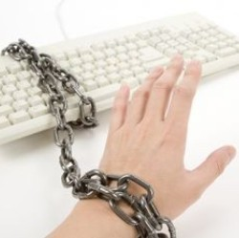
Интернет-зависимость
"Это навязчивое желание войти в Интернет, находясь offline, и неспособность выйти из Интернет, будучи online".
Симптомы сетевой наркомании:
подросток выходит в Интернет тогда, когда у него плохое настроение;
подросток чувствует себя подавленно, когда проводит в Интернет меньше времени, чем обычно;
подросток чувствует, что Интернет-зависимость мешает учебе или отношениям с людьми вне Интернет, но, тем не менее, продолжает "зависать" в Сети;
подросток скрывает от родных и знакомых, сколько времени на самом деле проводит в Интернет и что он там делает;
подросток пытается проводить в Интернет меньше времени, но безуспешно;
находясь в offline, подросток думает о том, что происходит в Интернет;
подросток предпочитает общению с людьми поиск информации через Интернет

Slide 21
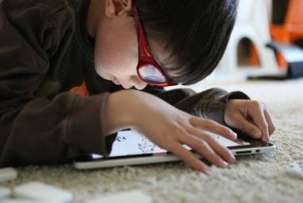
Интернет-зависимость
Как стало известно не так давно, зависимость может быть не только наркотической или алкогольной, но и компьютерной.
Общение в социальных сетях заменяют ребенку общение с родителями и сверстниками, подвижные игры и физические занятия.

Slide 22
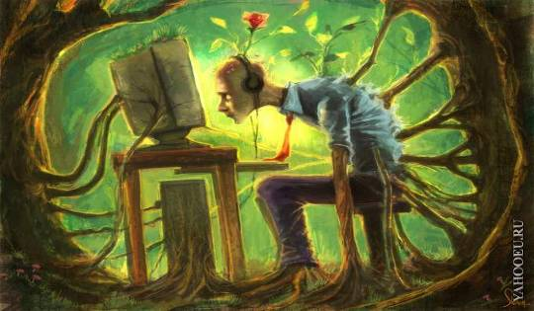
Интернет-зависимость
Дети теряют коммуникационные навыки и перестают испытывать потребность в нормальном общении.
При компьютерной зависимости человек погружается в виртуальную реальность и только изредка возвращается в реальную жизнь

Slide 23
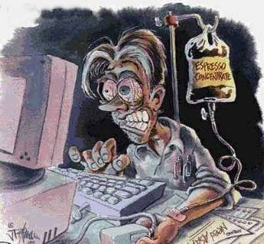
Интернет-зависимость
Зависимость от Интернета приводит к развитию неврозов, психозов и психических расстройств.

Slide 24

Советы родителям
Будьте внимательны: вовремя заметить и предупредить появление и развитие компьютерной зависимости легче, нежели потом с ней бороться.
Постоянно проявлять внимание к развитию интересов и склонностей подростка. Содействовать и поощрять его творческие начинания от увлечения живописью до прыжков с шестом.
Следует помнить, что компьютерная зависимость реже проявляется у подростков, занимающихся спортом, поэтому постоянно следите, чтобы подросток должное время уделял физическим нагрузкам.
Личный пример в использовании возможностей компьютера:
- родители делают акцент на применении компьютера в своей работе, используют в качестве помощника в совместном с ребёнком досуговом творчестве (компьютерный дизайн, моделирование и пр.), попутно прививая навыки культуры общения с современной техникой:
- учителя в школе должны широко применять возможности информационного образовательного пространства.
Культивирование чувства семейной, коллективной общности. Одиночество (в силу разных причин) – повод и основание ухода в виртуальный мир.
Корректно используйте своё право на запрет, так как «запретный плод всегда сладок».
Всегда ищите возможность подчеркнуть полноту жизненных проявлений в реальности и однобокость переживаний в режиме on-line

Slide 25
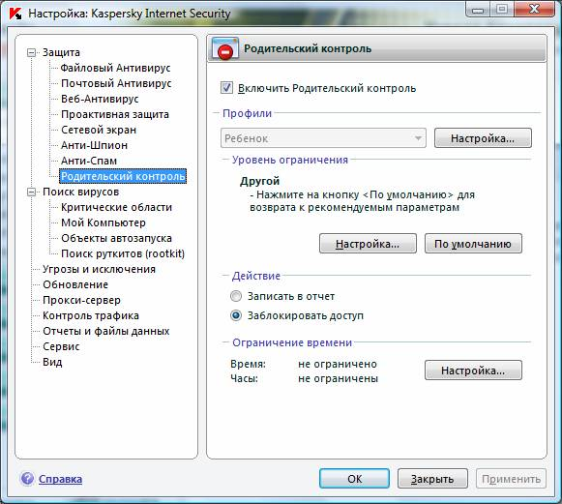
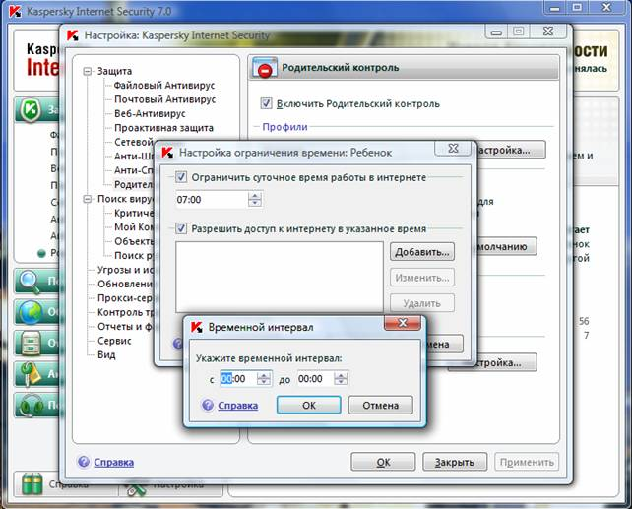
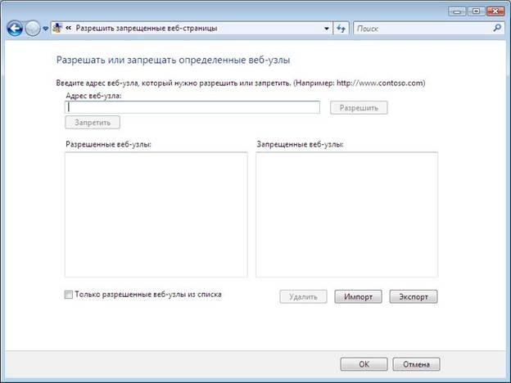
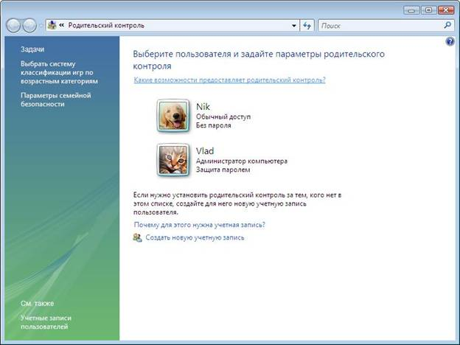
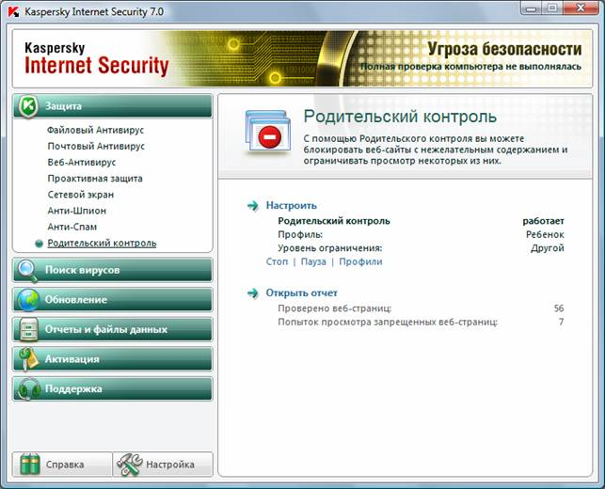
Родительский контроль
Программа Winadmin
Операционная система Windows Vista
Родительский контроль в Dr Web
Родительский контроль в Kaspersky Internet Security 7.0

Slide 26
Полезные программы
www.securitylab.ru/1423/
Power Spy 2008 – чтобы узнать чем заняты дети в отсутствие родителей
iProtectYouPro – программа-фильтр
KidsControl – программа для контроля времени в Интернете.

Slide 27
Получить консультацию о том, как с помощью программного обеспечения Microsoft повысить безопасность детей и всей семьи при пользовании Интернетом, можно по телефону
8-800-200-800-1
(бесплатный номер для территории России).

